Slide 1

Муниципальное автономное дошкольное образовательное учреждение «Детский сад общеразвивающего вида «Гусельки
ЗИМНИЕ ИГРЫ И ЗАБАВЫ ДЛЯ ВСЕЙ СЕМЬИ
Подготовил: инструктор по физической культуре
Глазырина Ирина Владимировна

Slide 2

Игры и забавы на открытом воздухе зимой доставляют детям огромную радость и приносят неоценимую пользу их здоровью.

Slide 3


«Мороз»
Но вечер приближается (разведите руки в стороны),
Вьюга начинается (покачайте над головой руками из стороны в сторону).
Крепчает мороз (с усилием сожмите кулаки)
—Щиплет щеки, щиплет нос (пальцами слегка ущипните щеки и нос)
Руки стали замерзать (потрите ладони)
Надо их отогревать (подышите на ладони).
Вечер приближается (разведите руки в стороны)
Темнота сгущается. Нам домой давно пора
—До свиданья! До утра! (помашите рукой на прощание).
«Зима»
Раз, два, три, четыре, пять, (Загибать пальчики по одному.)
Мы во двор пришли гулять.
Бабу снежную лепили. (Имитировать лепку комов.)
Птичек крошками кормили, (Крошить хлебушек всеми пальчиками.)
С горки мы потом катались. (Вести указательным пальцем правой руки по ладони левой руки.)
А еще в снегу валялись. (Класть ладошки на стол то одной, то другой стороной.)
Все в снегу домой пришли, (Отряхивать ладошки.)
Съели суп и спать легли. (Производить движения воображаемой ложкой, положить руки под щеку.)

Slide 4
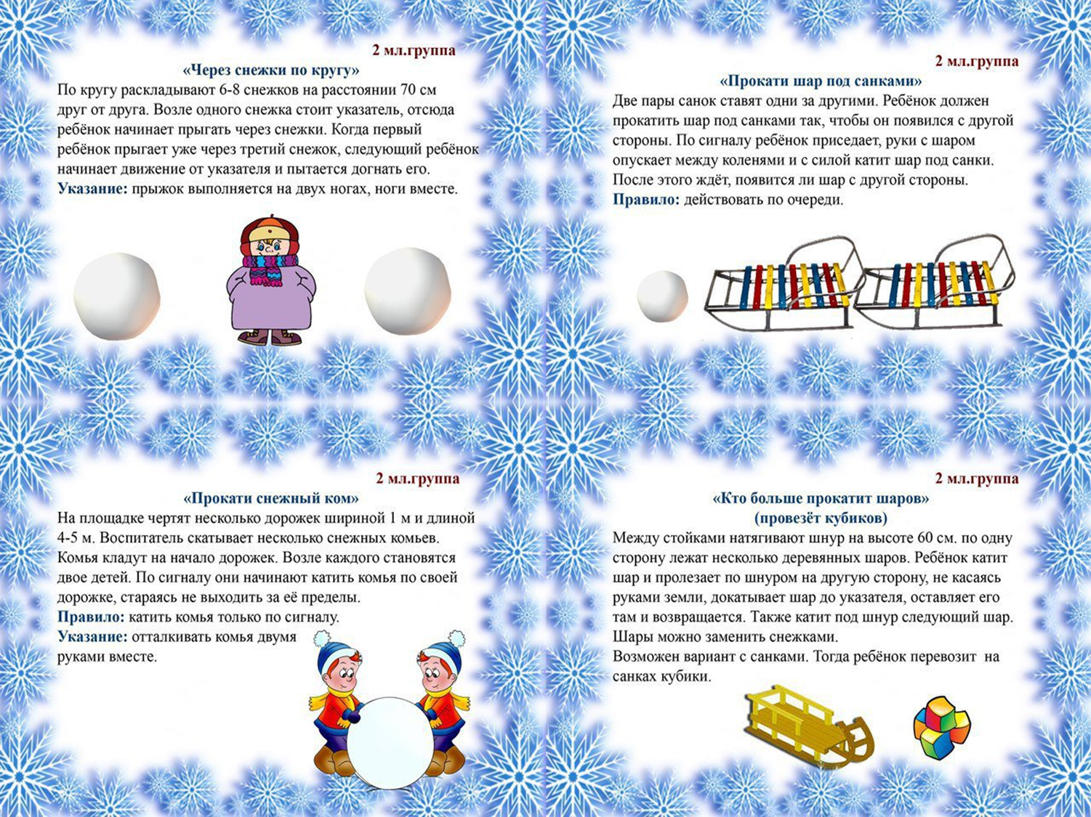

Slide 5


Slide 6


Slide 7
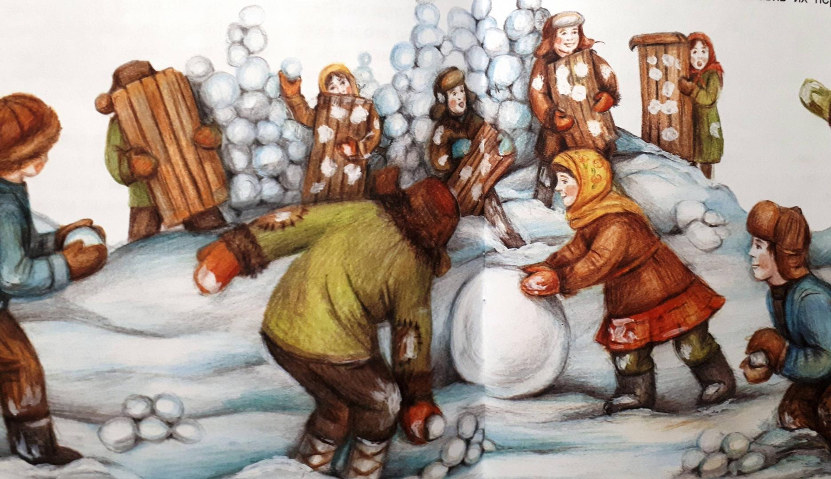
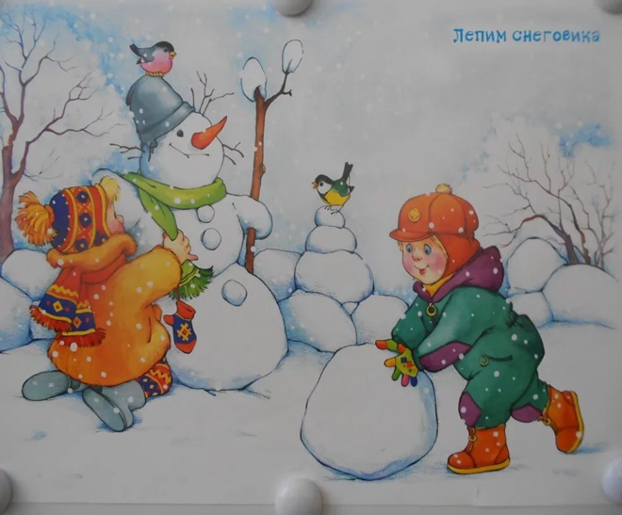
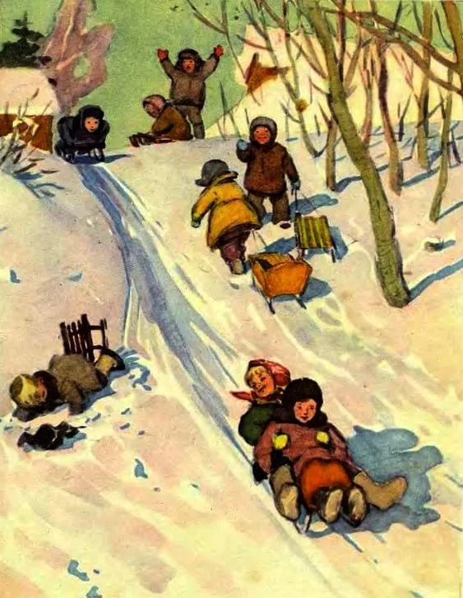
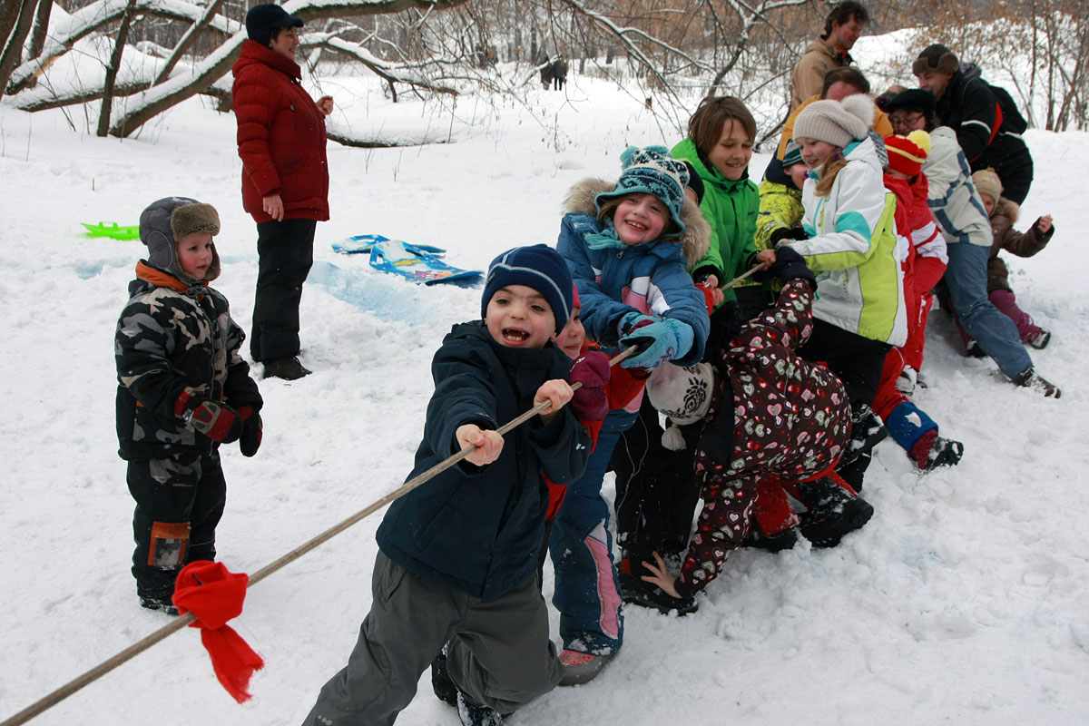

Slide 8
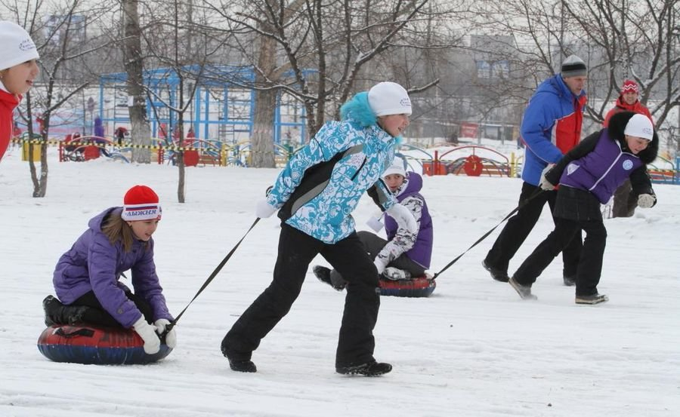
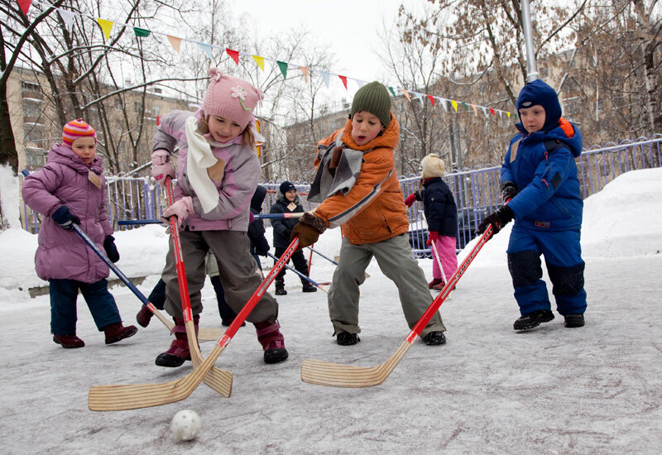
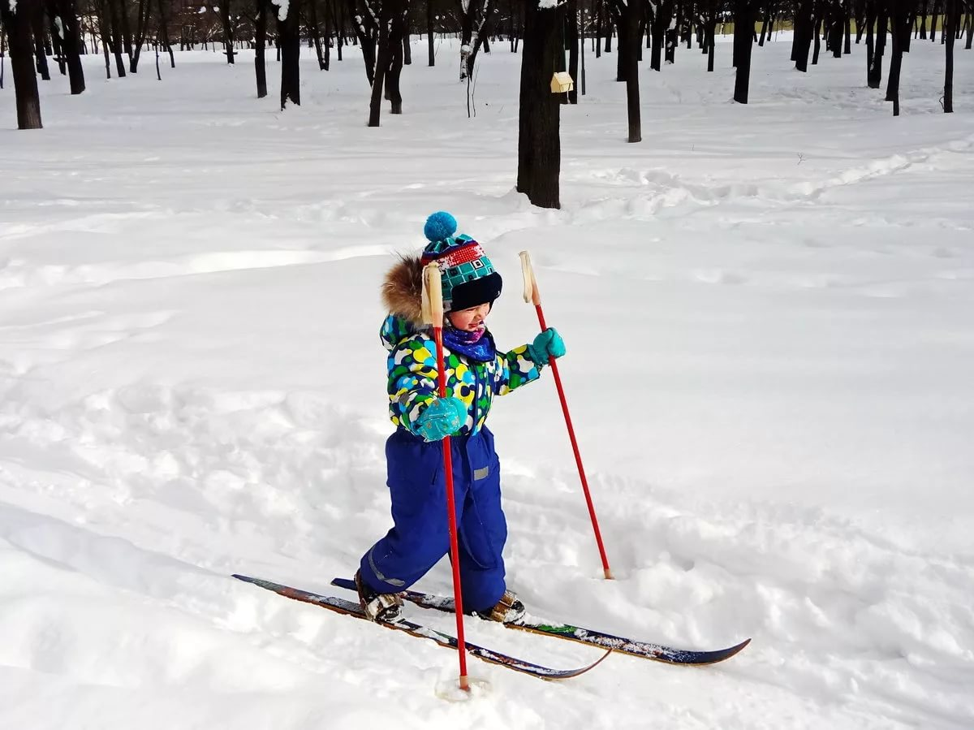
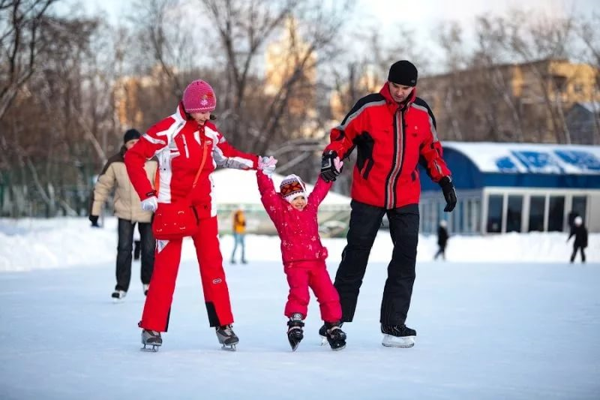

Slide 9


Slide 10

СПАСИБО ЗА ВНИМАНИЕ!

